Slide 1





Neural Network Models Presentation
Εργασία $1^{η}$
Εργασία $2^{η}$
Εργασία $3^{η}$
tiny-imagenet
110.000 εικόνες
200 κλάσεις
Cifar-10
60.000 εικόνες
10 κλάσεις
MNIST & HASYv2
50.000 & 25.000 εικόνες
Συνελικτικό Νευρωνικό Δίκτυο
Μηχανή Διανυσμάτων Στήριξης
Κωδικοποιητής - Αποκωδικοποιητής
Ç
Κατηγοριοποίηση εικόνων
Κατηγοριοποίηση εικόνων
Παραγωγή εικόνων
Greyscale format
$28x28$ εικόνες
Μαύρο φόντο
RGB format
$64x64$ εικόνες
RGB format
$32x32$ εικόνες
Παπαδόπουλος Παναγιώτης 10697

Slide 2









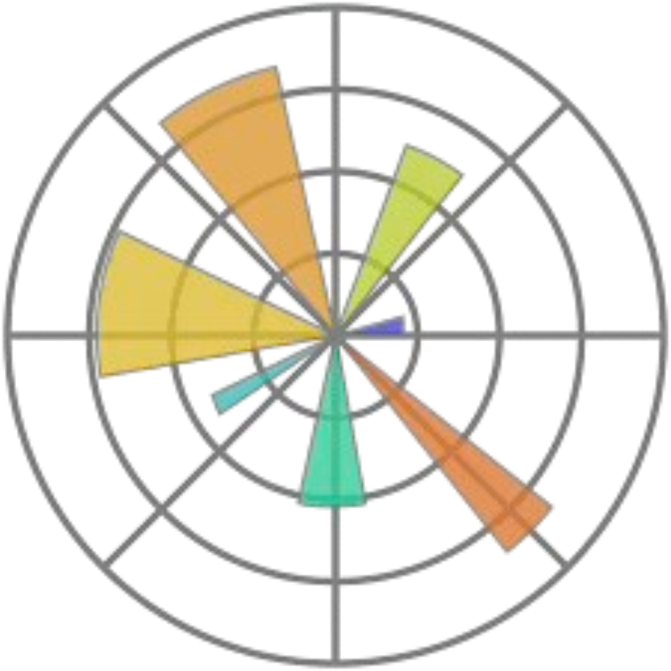
CNN for Image Classification of 200 Classes - Overview
Dataset
100.000 εικόνες εκπαίδευσης
5.000 εικόνες validation
5.000 εικόνες ελέγχου
Metrics
Μεγιστοποίηση Ευστοχίας
Ελαχιστοποίηση Απώλειας
Objective
Tools
Εκπαίδευση ενός $CNN$ από την αρχή για την κατηγοριοποίηση των εικόνων εισόδου σε 200 κλάσεις
Python
Keras Deep Learning
Datasets
Numpy
Matplotlib

Slide 3

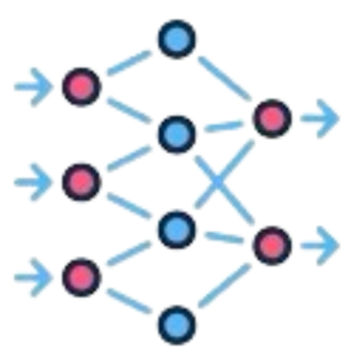




CNN for Image Classification - Model and Parameters
Hyperparameters
Model Architecture
3x3 filter size
2x2 stride
valid padding
ReLU activation function
0.0005 Learning Rate
32 Batch Size
Adam Optimizer
30 Epochs
Sparse Categorical Crossentropy Loss
Convolutional Layer, 32 filters
Convolutional Layer, 32 filters
Convolutional Layer, 64 filters
Max Pooling Layer, 2x2 pool size, 1x1 stride size
Dense Layer, 128 neurons
Output Layer, 200 neurons, Softmax activation function
Development
Εκπαιδεύτηκαν $43$ $CNNs$
Ελέγχθηκαν 13 υπερ-παράμετροι
Workflow
Κανονικοποίηση τιμών πίξελ σε $[0,1]$

Slide 4



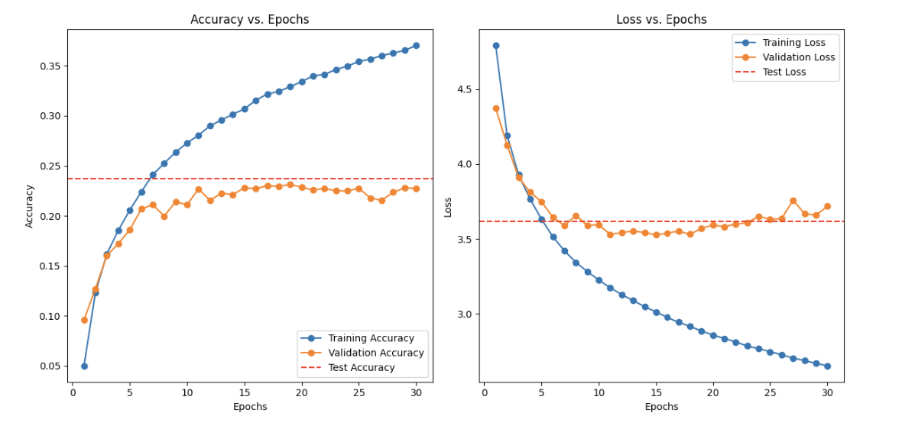
CNN for Image Classification - Results and Performance
Accuracy
Training Time
Το CNN μοντέλο είχε επίτευξη ευστοχίας ελέγχου $25.04\%$
Συνολικός Χρόνος Εκπαίδευσης: $7$ ώρες
Χρόνος Εκπαίδευσης Τελικού Μοντέλου: $20$ λεπτά
Loss
Το CNN μοντέλο είχε επίτευξη απώλειας ελέγχου $3.5363$

Slide 5
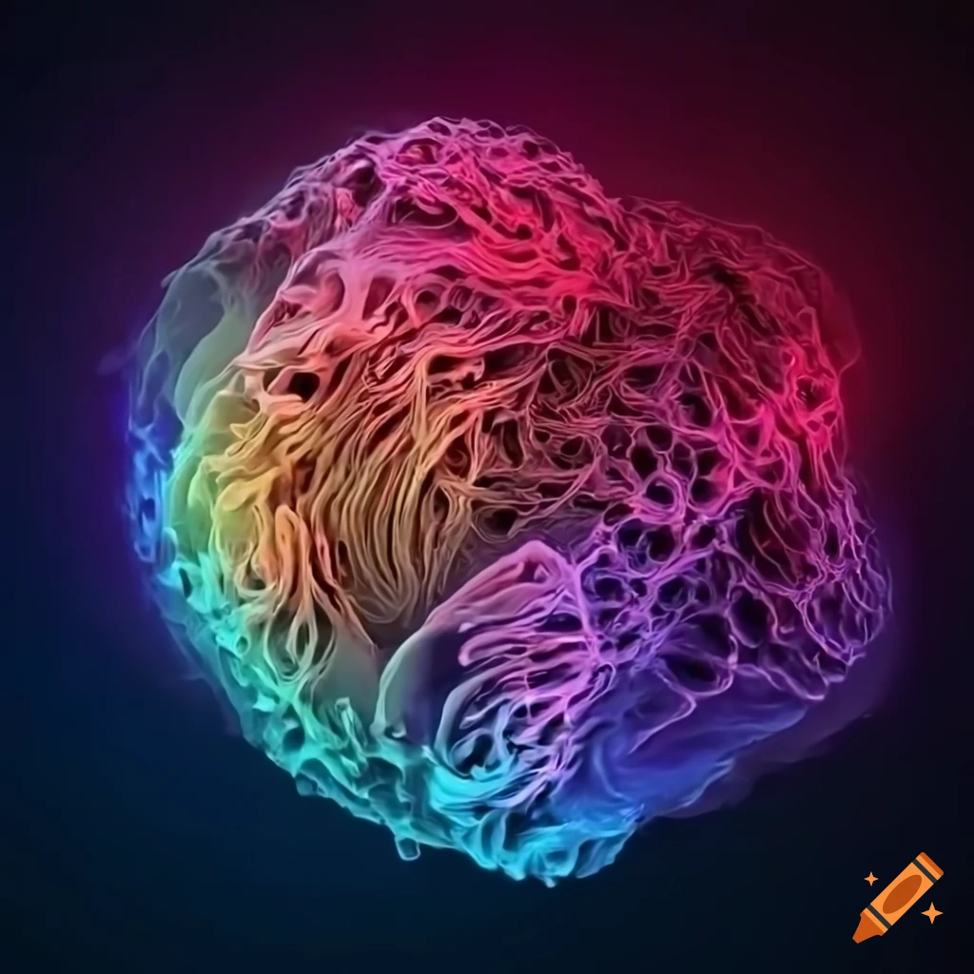




SVM for CIFAR-10 Image Classification - Overview
Dataset
40.000 εικόνες εκπαίδευσης
10.000 εικόνες validation
5.000 εικόνες ελέγχου
Metrics
Μεγιστοποίηση Ευστοχίας
Ç
Tools
Objective
Python
TensorFlow
Scikit-Learn
Numpy
Matplotlib
Seaborn
Pandas
Εκπαίδευση ενός $SVM$ από την αρχή για την κατηγοριοποίηση των εικόνων εισόδου σε 10 κλάσεις

Slide 6
SVM for CIFAR-10 - Model and Parameters
Model Architecture
Hyperparameters
RBF kernel
c = 0.001
γ = 0.1
One vs One Classification
Tolerance 0.001
60 maximum iterations
Ç
Workflow
Development
5-fold cross validation
Κανονικοποίηση τιμών πίξελ σε $[0,1]$
Τιμές πίξελ μ = 0, $σ^{2}=1$
PCA με διατήρηση του 90% της πληροφορίας
Εκπαιδεύτηκαν $552$ $SVMs$
Ελέγχθηκαν $4$ είδη $kernel$

Slide 7
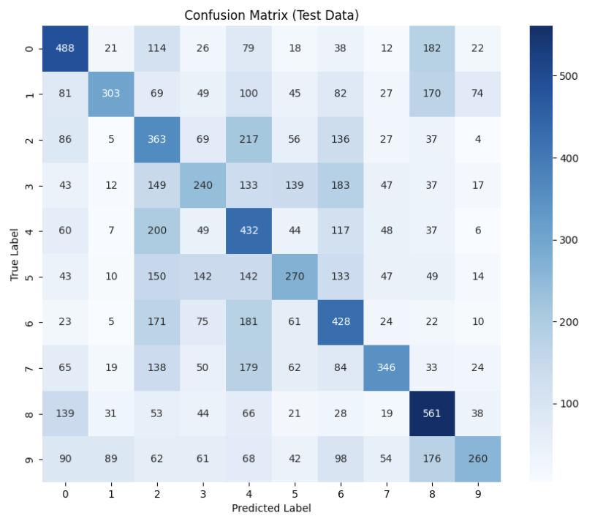
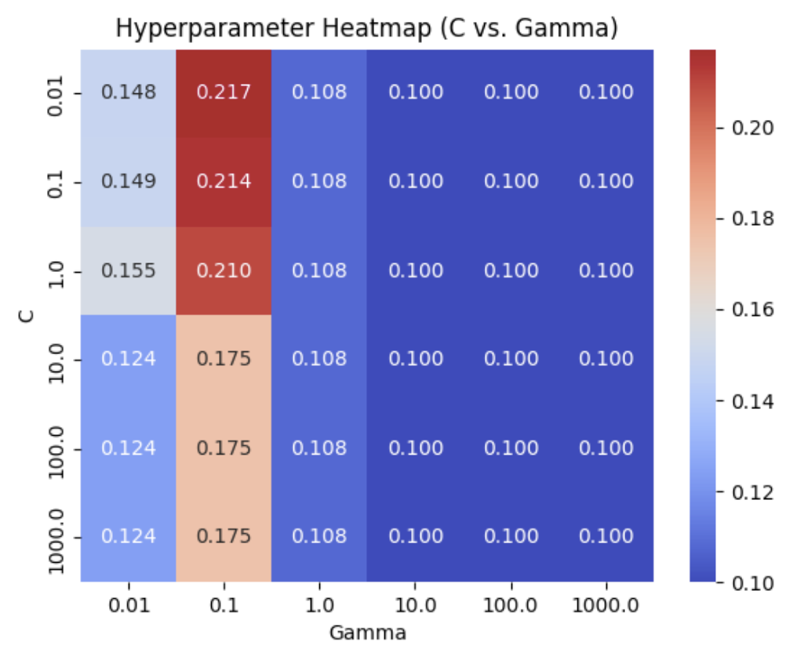
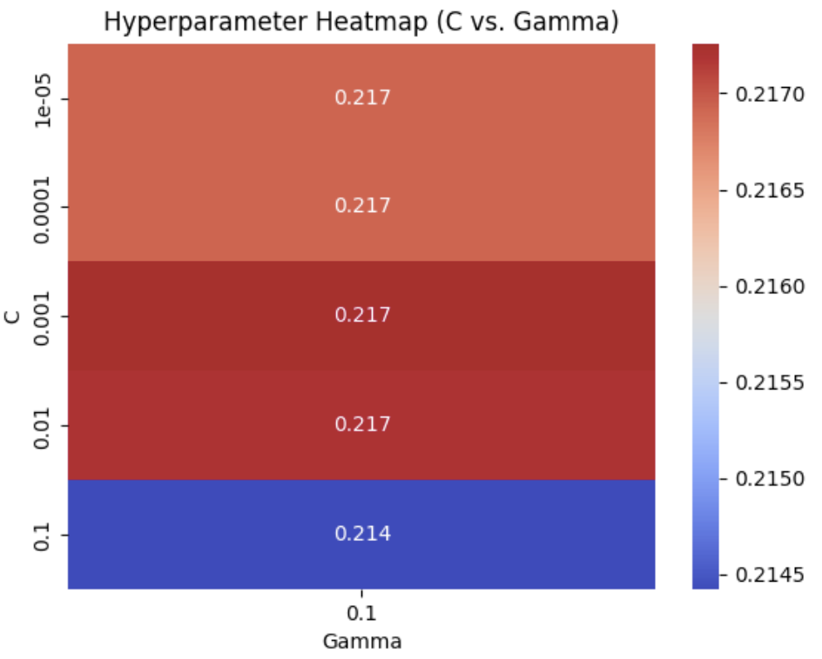
SVM for CIFAR-10 - Results and Performance
Accuracy
Το SVM μοντέλο είχε επίτευξη ευστοχίας ελέγχου $36.91\%$
Training Time
Συνολικός Χρόνος Εκπαίδευσης: $34$ ώρες
Χρόνος Εκπαίδευσης Τελικού Μοντέλου: $7$ λεπτά
Confusion Matrix με εφαρμογή PCA
Ç
Heatmap της ευστοχίας της μηχανής για διάφορες τιμές των παραμέτρων χωρίς εφαρμογή PCA

Slide 8
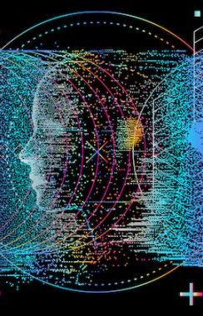


Arithmetic Output Prediction with Image Generation - Overview
Dataset
Metrics
100.000 εικόνες αριθμών (50.000 ζευγάρια)
50.000 εικόνες τελεστών (12.500 για κάθε πράξη)
Ελαχιστοποίηση Συνολικής Απώλειας
Tools
Ç
Python
Keras Deep Learning
DeepLake
Numpy
Matplotlib
OpenCV
Objective
Εκπαίδευση ενός $Encoder-Decoder$ Δικτύου από την αρχή για την κατασκευή εικόνων τύπου MNIST που αντιστοιχούν σε αποτελέσματα αριθμητικών πράξεων

Slide 9
Arithmetic Output Prediction - Model and Parameters
Model Architecture
4 Συνελικτικές Στρώσεις με 32, 64, 128, 256 φίλτρα
3 Αντίστροφες Συνελικτικές Στρώσεις με 256, 128, 64 φίλτρα
2 Στρώσεις Εξόδου Ψηφίων με Sigmoid activation function
1 Στρώση Εξόδου Τελεστή με Softmax activation function
Hyperparameters
3x3 filter size
2x2 pool size
ReLU activation function
0.001 Learning Rate
32 Batch Size
Adam Optimizer
12 Epochs
Mean Square Error for Images
Sparse Categorical Crossentropy Loss for Operand
Latent Size 256
Loss Weights for Image Outputs 1 and for Operator Output 2
Workflow
Κανονικοποίηση τιμών πίξελ σε $[0,1]$
Λευκοί Χαρακτήρες σε Μαύρο Φόντο
Προσθήκη Εξόδου Κατηγοριοποίησης Τελεστή για αποφυγή Κυριαρχίας μίας Πράξης
Ç
Development
Εκπαιδεύτηκαν $22$ Δίκτυα
Ελέγχθηκαν 8 υπερ-παράμετροι

Slide 10
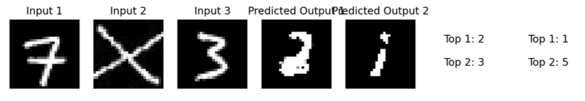
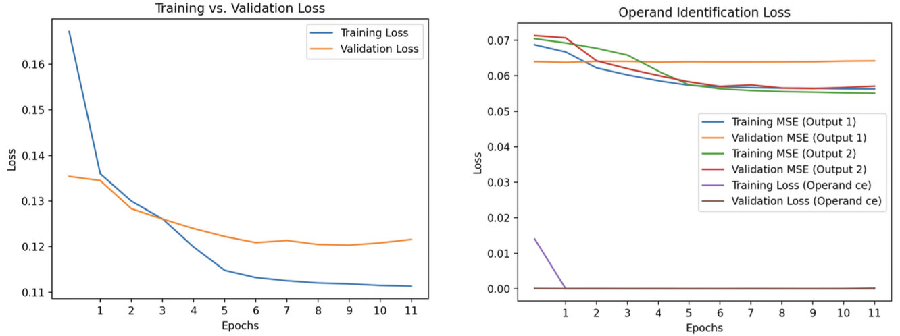
Arithmetic Output Prediction - Results and Performance
Loss
Το Generative μοντέλο είχε επίτευξη απώλειας επικύρωσης $0.12$
Training Time
Ενδεικτική Έξοδος του Δικτύου
Συνολικός Χρόνος Εκπαίδευσης: $47$ ώρες
Χρόνος Εκπαίδευσης Τελικού Μοντέλου: $1.5$ ώρα
Ç
Απώλεια Συνολική & για κάθε Έξοδο

Slide 11


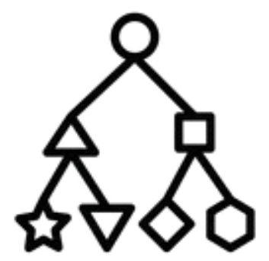


Conclusions and Comments
Classification
Image Generation
25% Ευστοχία για κατηγοριοποίηση 200 Κλάσεων με χρήση CNN
37% Ευστοχία για Κατηγοριοποίηση 10 Κλάσεων με χρήση SVM
Ολική Απώλεια 0.125
Ψηφία Κατανοητά από Άνθρωπο και Μηχανή
What to improve
Επέκταση των προ-εκπαιδευμένων Δικτύων μέσω Transfer Learning
Πειραματισμός με προηγμένες Τεχνικές Κανονικοποίησης
Επέκταση συνόλων δεδομένων μέσω Ενίσχυσης Εικόνων (Image Augmentation)
Πειραματισμός με διαφορετικές Τεχνικές Μείωσης Διαστάσεων
Χρήση Αρχιτεκτονικής GAN για Παραγωγή Εικόνων
Βελτίωση της ταξινόμησης των τελεστών μέσω βελτιστοποίησης του βάρους απώλειας για κάθε τελεστή

